Slide 1


Slide 2

Америка кино санъати академияси фахрий «Оскар» мукофотининг янги совриндорлари номини маълум қилди, деб хабар бермоқда Reuters.
Хусусан, бу ўнлаб фильмлар орқали томошабинларга яхши таниш бўлган канадалик актёр Дональд Сазерленд. Унинг номзоди «Оскар»га ҳеч қачон қўйилмаган.
Бошқа лауреатларга бельгиялик режиссёр Аньес Варда, америкалик режиссёр Чарльз Бернетт ва америкалик тасвирчи, «Оскар»га беш марта номзоди қўйилган Оуэн Ройзман айланди.
Мукофотларни топшириш маросими 11 ноябрь куни бўлиб ўтади.
Аввалроқ «Оскар» киноакадемиясига янги президент сайлангани хабар берилганди.

Slide 3

Surxondaryoning tog’li hududlariga sayyohlarni jalb qilish

Slide 4

TOSHKENT-SAMARQAND-TERMIZ
,

Slide 5
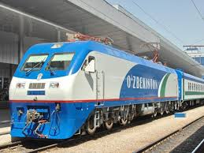
Актриса Женнифер Лоуренс фаолиятида танаффус олишини маълум қилди

Slide 6


Slide 7
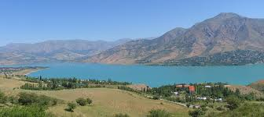

Slide 8
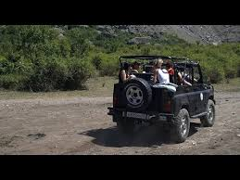
Nomidan ham ma’lumki, ushbu kitob Amerikadagi turli qushlar kolleksiyasidan tashkil topgan. Ushbu kitobda Amerikadagi qushlarning oilasi, turi, rangi, hatto, soni ham mukammal keltirilgan.

Slide 9
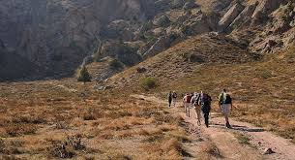
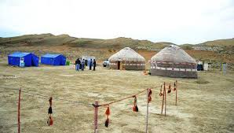

Slide 10
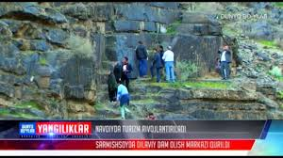
E’TIBORINGIZ UCHUN RAHMAT!

